Slide 1


Slide 2


Slide 3

ODS 2 - Fome Zero e Agricultura Sustentável
A fome mundial e a escassez de alimentos são desafios complexos e urgentes que exigem soluções inovadoras.
Com base nos Objetivos de Desenvolvimento Sustentável (ODS) da ONU, especificamente o ODS 2 - Fome Zero e Agricultura Sustentável, nosso projeto busca contribuir para a erradicação da fome e o desenvolvimento de sistemas agrícolas sustentáveis.
Nesse contexto, as IAs generativas desempenham um papel crucial:
Possuem a capacidade de analisar e processar dados de entrada com a finalidade de gerar informações cada vez mais relevantes, permitindo o monitoramento preciso das plantações, controle de pragas e doenças, além do gerenciamento eficiente de recursos.
FIAP

Slide 4

Greenfield
O objetivo deste projeto(Greenfield) é desenvolver um sistema de monitoramento agrícola inteligente com foco no uso de recursos como uma poderosa inteligência artificial (IA) integrada com o uso de drones e processamento de dados.
Dentre os diversos benefícios e melhorias nos processos de cultivo, podemos destacar:
O sistema funciona com o uso de drones equipados com sensores avançados capazes de medir a umidade do solo, detectar pragas e doenças e fornecer informações em tempo real para os agricultores.
Otimização do processo de cultivo;
Melhorar a eficiência da produção agrícola;
Agricultura sustentável;
Planejamento de estoque;
Monitoramento em tempo real;
Planejamento de investimentos.
FIAP

Slide 5

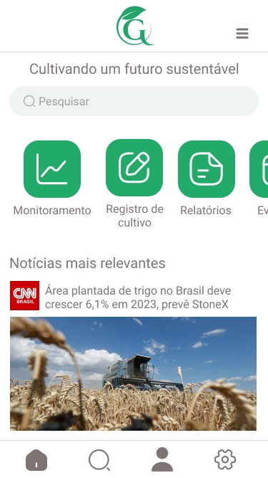
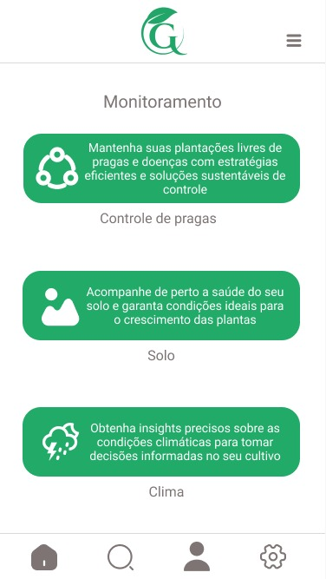
Greenfield - Sistema de Monitoramento
Nosso sistema de monitoramento agrícola inteligente é composto por três principais componentes: drones equipados com sensores avançados, uma plataforma de processamento e análise de dados baseada em IA e um painel de controle para acompanhamento e gerenciamento.
FIAP

Slide 6
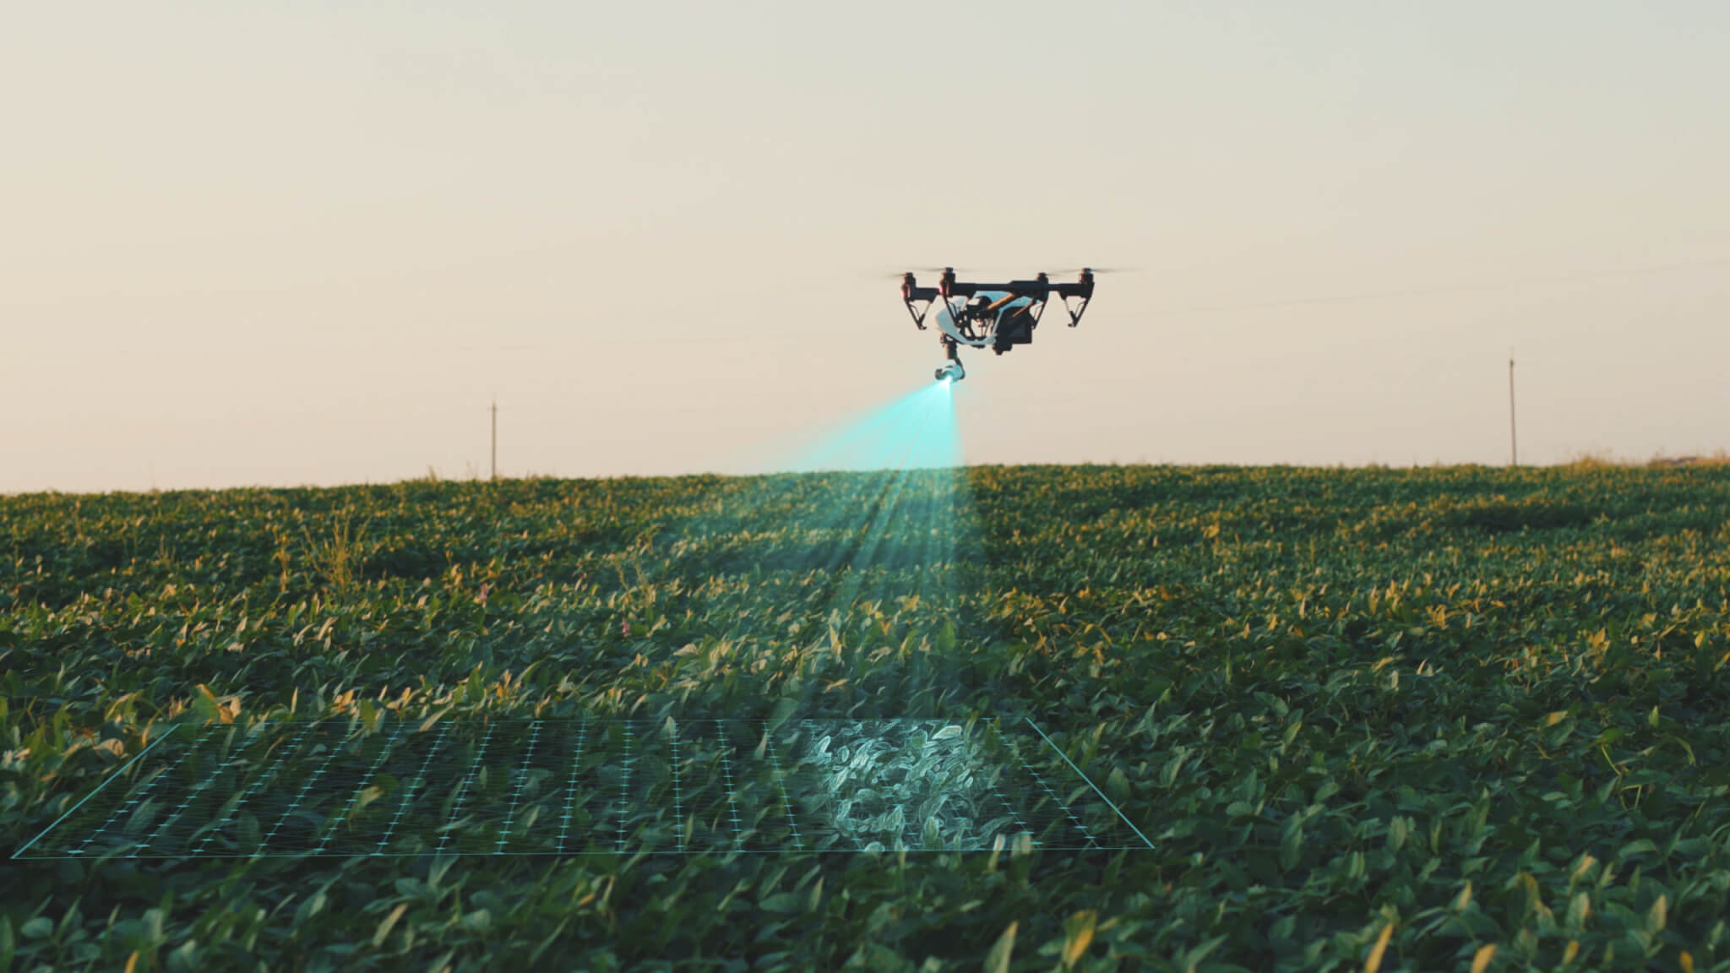
Drones
Utilizaremos drones equipados com sensores de alta resolução, projetados com o propósito de capturar e armazenar as principais informações de um terreno, plantações e do ambiente.
Os drones serão programados para sobrevoar a área de plantio de forma autônoma e coletar os dados necessários, estes são encaminhados para uma plataforma de processamento e análise de dados que é processada para a IA.
Os drones são capazes de capturar informações do solo, como PH, matéria orgânica e potássio.
Detectar e monitorar pragas e doenças, dados climáticos, umidade e precipitação.
Identificam e armazenam dados dos cultivos, quantidades e os tipos de plantações.
FIAP

Slide 7
Plataforma de processamento e análise - IA
Os dados coletados pelos drones serão enviados para uma plataforma integrada com a IA, responsável por processar, analisar e tomar decisões com base nos dados recebidos.
Nessa plataforma, a IA será responsável por “gerenciar” a plantação e gerar insights úteis para os agricultores.
A capacidade de analisar dados genéticos das plantas pode ser usada para identificar características desejáveis em plantas cultivadas, como resistência a doenças, maior rendimento e adaptabilidade a diferentes condições climáticas.
FIAP

Slide 8
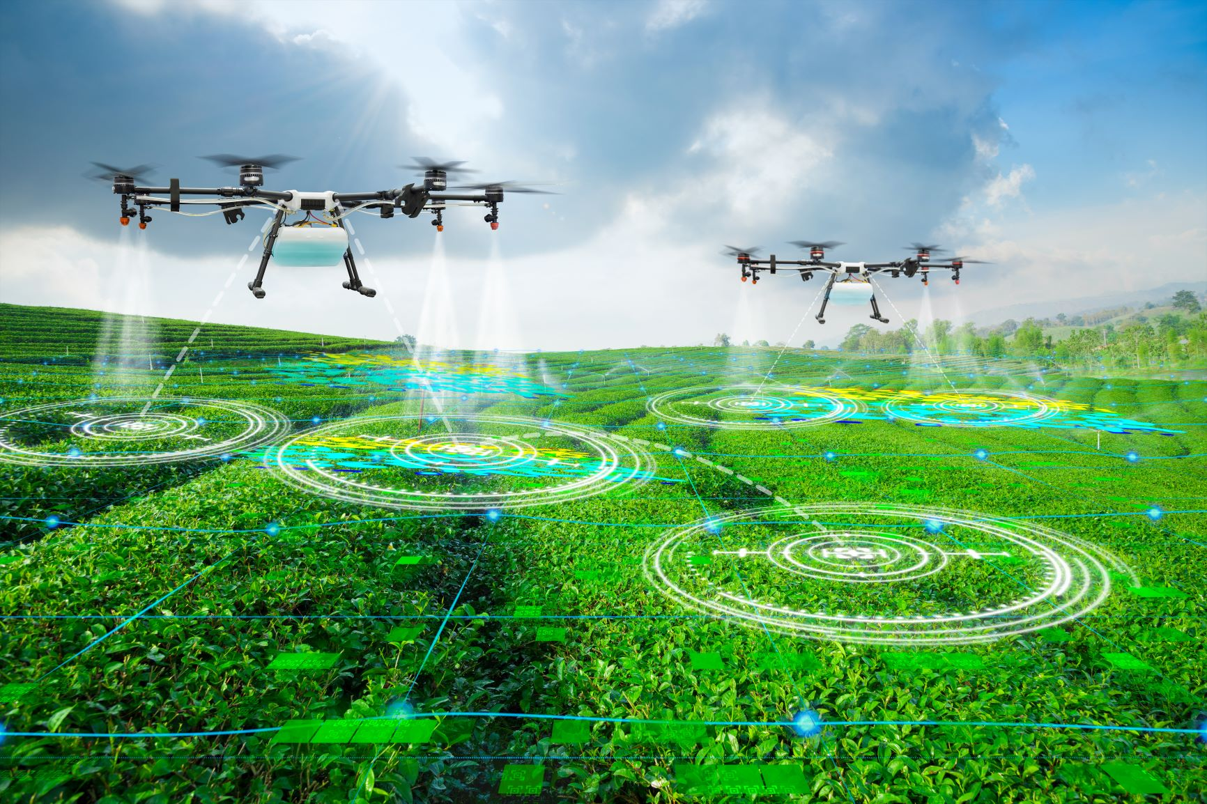
Plataforma de processamento e análise - IA
Será possível identificar a necessidade de irrigação, a presença de pragas e doenças, uso de fertilizantes e pesticidas, e tempo de colheita.
Com a aptidão para identificar esses problemas, a IA possui a autonomia de tomar decisões que podem otimizar o processo de cultivo, como enviar um comando para aplicação de fertilizantes em um área específica ou intervir em uma área contaminada por pragas, por exemplo.
FIAP

Slide 9
Painel de controle
Desenvolveremos um painel de controle intuitivo e de fácil utilização para os agricultores. Esse painel fornecerá acesso aos dados coletados, permitindo que os agricultores monitorem em tempo real as condições de suas plantações.
Além disso, eles receberão alertas e recomendações para ações específicas com base nas análises da IA.
Apesar da IA possuir autonomia para gerenciar os drones, os agricultores também podem executar atividades como irrigação, aplicação de pesticidas, e restringir e alterar as interações da IA com os drones.
FIAP

Slide 10
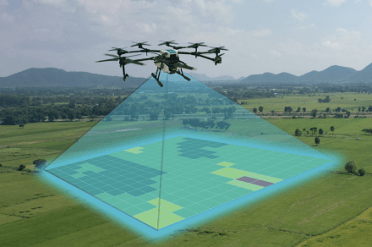
Benefícios e impactos
A implementação desse sistema de monitoramento agrícola inteligente trará uma série de benefícios e impactos significativos:
1 - Otimização do processo de cultivo: Com o monitoramento em tempo real das condições do solo e das plantações, os agricultores poderão otimizar o manejo do cultivo, como ajustes de irrigação e aplicação de fertilizantes, tempo de colheita, levando a um uso mais eficiente dos recursos e maximizando a produção agrícola.
2 - Agricultura sustentável: Com um monitoramento mais preciso e recomendações personalizadas, os agricultores poderão adotar práticas agrícolas mais sustentáveis. Isso inclui o uso adequado de recursos naturais, a redução do desperdício de água e a diminuição da emissão de gases de efeito estufa, contribuindo para a preservação do meio ambiente.
FIAP

Slide 11
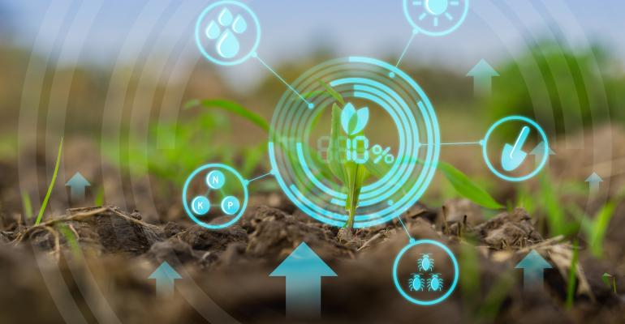
Benefícios e impactos
3 - Aumento da segurança alimentar: Com uma produção agrícola mais eficiente e sustentável, o sistema de monitoramento agrícola inteligente ajudará a aumentar a disponibilidade de alimentos, contribuindo para a segurança alimentar global. Além disso, a detecção precoce de pragas e doenças permitirá ações rápidas para mitigar perdas na produção.
4 - Empoderamento dos agricultores: As IAs generativas podem ser utilizadas para analisar dados e experiências de agricultores de todo o mundo, criando modelos e recomendações que podem ser compartilhados com agricultores. Isso ajudaria a disseminar boas práticas agrícolas e a melhorar a eficiência da produção em diferentes partes do mundo.
FIAP

Slide 12
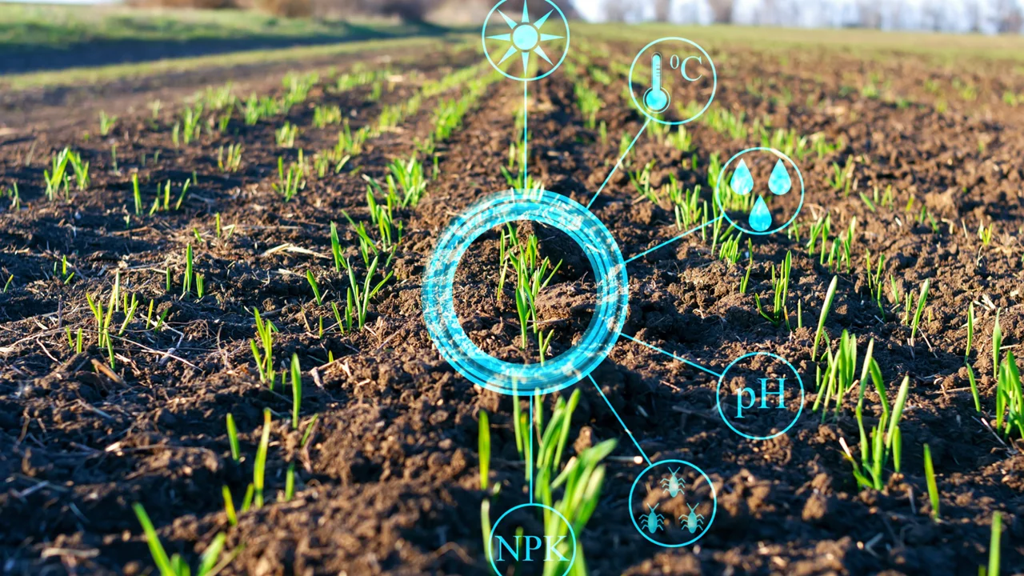
Conclusão
O sistema de monitoramento agrícola inteligente, baseado em drones equipados com sensores avançados e IA, tem o potencial de revolucionar a agricultura, promovendo a eficiência, a sustentabilidade e a segurança alimentar.
Ao utilizar tecnologias inovadoras, podemos enfrentar os desafios da fome mundial e contribuir para um futuro agrícola mais sustentável.
FIAP

Slide 13
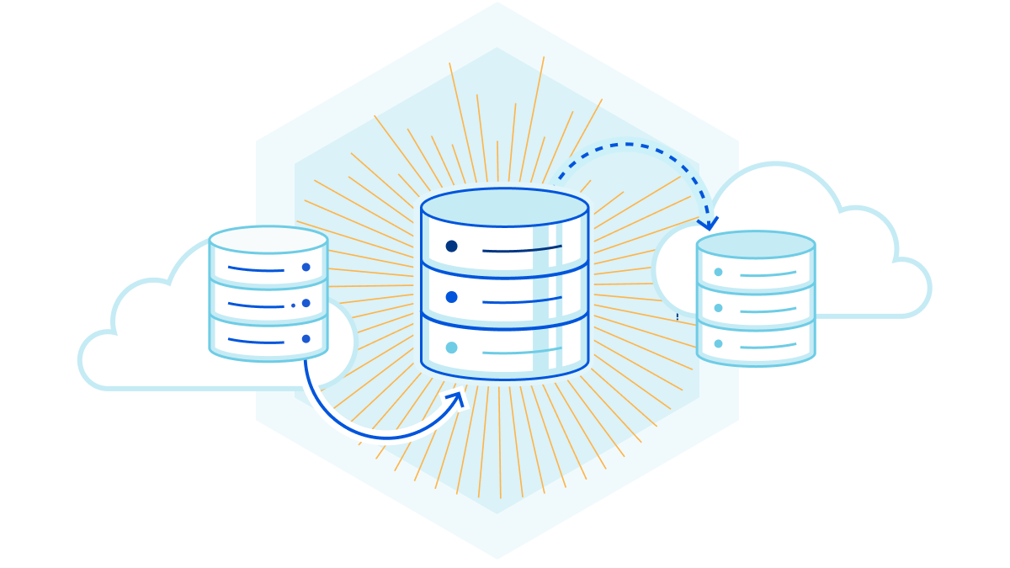
Modelagem de Dados
FIAP

Slide 14
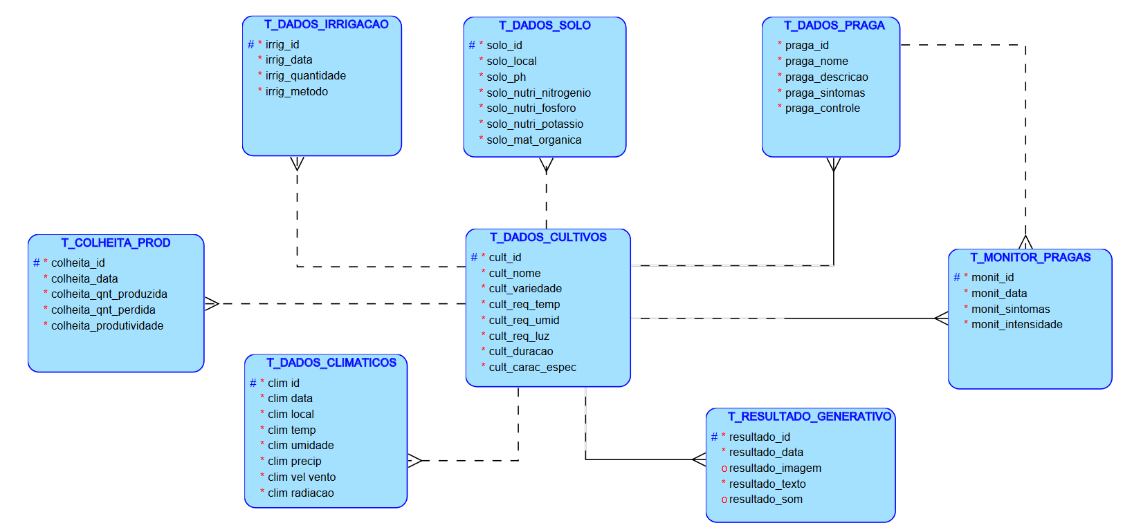
FIAP

Slide 15
The Golden Writers
Gabriel Fernandes Rocha
RM:93663
Gilmar Alexandro Romani
RM:94443
Graziella Fernandes Rocha
RM:93669
Jhonatas Wesley Alves
RM:95592
Matheus Busnelo
RM:94092
FIAP ON

